Slide 1
LOS TIPOS DE DATOS

Slide 2
Tipos de Datos
Un tipo de datos es la propiedad de un valor que determina su dominio (qué valores puede tomar), qué operaciones se le pueden aplicar y cómo es representado internamente por el computador.
Todos los valores que aparecen en un programa tienen un tipo.

Slide 3
Diferentes datos
“Rafael”
256
1234
45000000
42,35
“Algoritmos y Estructuras de Datos

Slide 4
Tipos de Datos
Un tipo define que valores puede tomar (Su Dominio)
Que operaciones son válidas
Que espacio de memoria ocupa

Slide 5
Tipos Primitivos de Datos
Representan un único dato simple.
Puede ser de tipo caracter, byte, entero corto, entero, entero largo, flotante, doble, booleano.
Por ejemplo: ‘a’, 12345, 750.68, Falso,... Cada tipo de dato presenta un conjunto de valores o constantes literales

Slide 6
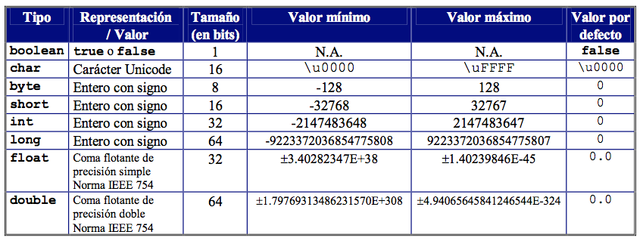
Valores De Tipos en Java

Slide 7
Tipos de Datos Numéricos SQL
TINYINT (tamaño) -128 a 127 normal. 0 a 255 SIN FIRMAR *. La cantidad máxima de dígitos se puede especificar entre paréntesis
SMALLINT (tamaño) -32768 a 32767 normal. 0 a 65535 SIN FIRMAR *. La cantidad máxima de dígitos se puede especificar entre paréntesis
MEDIUMINT (tamaño) -8388608 a 8388607 normal. 0 a 16777215 SIN FIRMAR *. La cantidad máxima de dígitos se puede especificar entre paréntesis
INT (tamaño) -2147483648 a 2147483647 normal. 0 a 4294967295 SIN FIRMAR *. La cantidad máxima de dígitos se puede especificar entre paréntesis
BIGINT (tamaño) -9223372036854775808 a 9223372036854775807 normal. 0 a 18446744073709551615 SIN FIRMAR *. La cantidad máxima de dígitos se puede especificar entre paréntesis
FLOAT (tamaño, d) Un pequeño número con un punto decimal flotante. La cantidad máxima de dígitos se puede especificar en el parámetro de tamaño. El número máximo de dígitos a la derecha del punto decimal se especifica en el parámetro d
DOBLE (tamaño, d) Un número grande con un punto decimal flotante. La cantidad máxima de dígitos se puede especificar en el parámetro de tamaño. El número máximo de dígitos a la derecha del punto decimal se especifica en el parámetro d
DECIMAL (tamaño, d) Un DOBLE almacenado como una cadena, lo que permite un punto decimal fijo. La cantidad máxima de dígitos se puede especificar en el parámetro de tamaño. El número máximo de dígitos a la derecha del punto decimal se especifica en el parámetro d

Slide 8
Tipos de Datos en Python
INT: permite representar números reales Enteros)
FLOAT: permite representar números reales.
COMPLEX: permite representar números complejos.
BOOL: que representa valores lógicos.
STR: valores que representan texto

Slide 9
Clasificación de Datos
Numéricos
Simples Lógicos
Alfanuméricos
Tipos de Datos
Arreglos
Estructurados Registros
Archivos
Apuntadores

Slide 10
Declaración de Variables
Una variable es un espacio de la memoria correspondiente a un dato cuyo valor puede modificarse durante la ejecución de un programa y que está asociado a un identificador.
Toda variable ha de declararse antes de ser usada en el código de un programa.
En la declaración de una variable debe indicarse explícitamente el identificador de la variable y el tipo de dato asociado.
El tipo de dato determina el espacio reservado en memoria, los diferentes valores que puede tomar la variable y las operaciones que pueden realizarse con ella.
La declaración de una variable en el código fuente de un programa puede hacerse de la siguiente forma:
tipo_de_dato identificador_de_la_variable;

Slide 11
La Operación de Asignación
El término asignación proviene del latín assignatio. Se trata del acto y el resultado de asignar: indicar, establecer u otorgar aquello que corresponde.
En el caso que nos ocupa consiste en evaluar lo que está a la derecha del signo de asignación y poner ese valor en la variable a la izquierda del signo de asignación

Slide 12
La Operación de Asignación
A:=25
A 25
X:=C
Y:= C+25
Nom := ‘Rafael’

Slide 13
Bibliografía
ALGORITMIA Y REPRESENTACIÓN DE DATOS. - LUCAS – PEYRIN – SCHOLL -MASSON
INTRODUCCIÓN A LA CIENCIA DE LOS COMPUTADORES - TREMBLAY – BUNT - MCGRAW – HILL
INTRODUCCIÓN A LA PROGRAMACIÓN Y A LAS ESTRUCTURAS DE DATOS. - BRAUNSTEIN –GIOIA
ALGORITMO + ESTRUCTURAS DE DATOS = PROGRAMAS - NICKLAUS WIRTH - DEL CASTILLO
DATA STRUCTURE AND ALGORITHMS - AHO – HPCROFT – ULLMAN - ADDISON – WESLEY
OBJECT-ORIENTED ANALYSIS AND DESIGN WITH APLICATIONS. BLOOCH, GRADY. SECOND EDITION, THE BENJAMIN/CUMMINGS PUBLISHING COMPANY, INC. 1994

